Slide 1
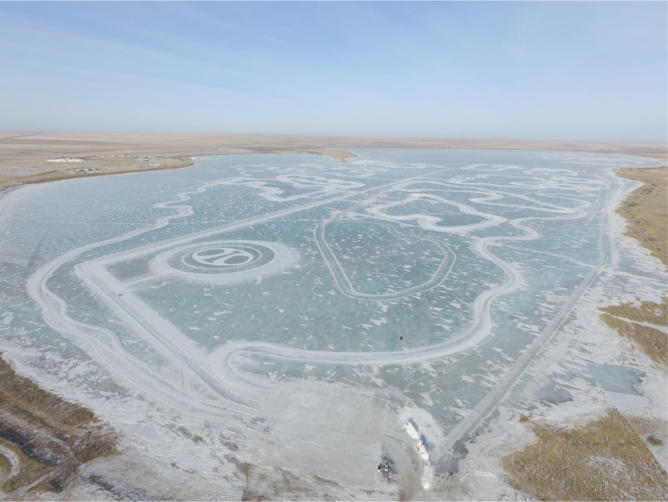
呼伦贝尔诺尔湖试驾场地
呼伦贝尔诺尔试驾场地，以12平方公里的诺尔湖为核心规划冰雪试验区、陆地试验区和办公服务区。

Slide 2
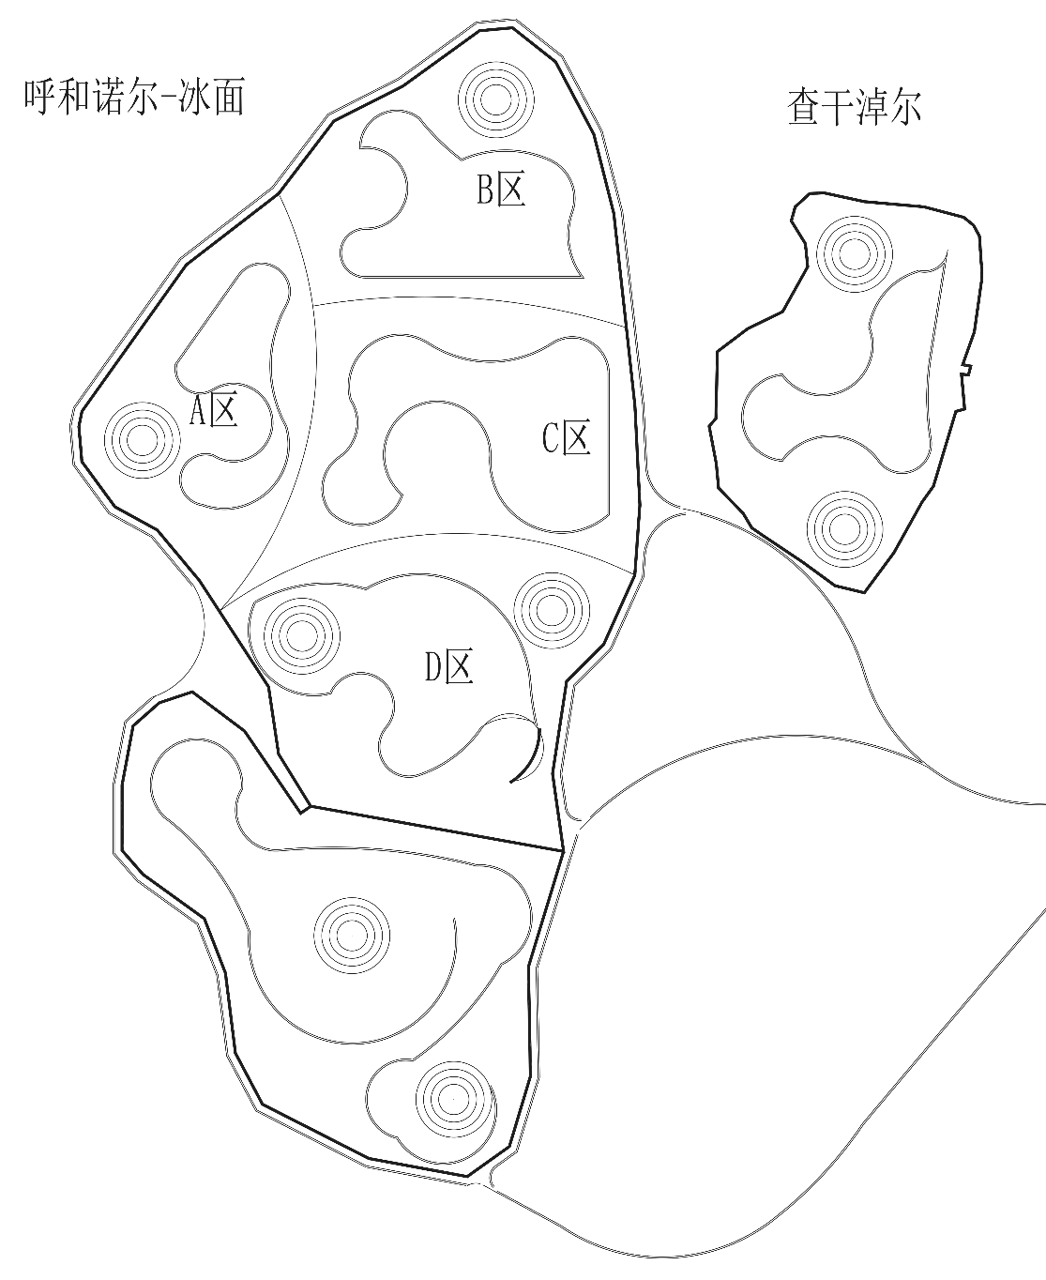
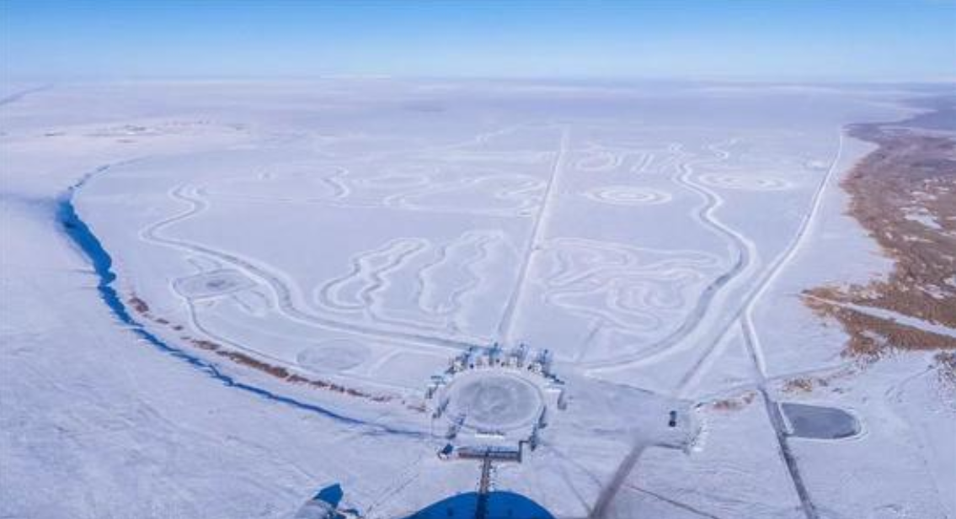
场地费用：5万/天
场地面积：总面积约12000平方 冰雪地面
供电供水：380v/100kw 方便接水 固定洗手间
配套设施：停车位

Slide 3
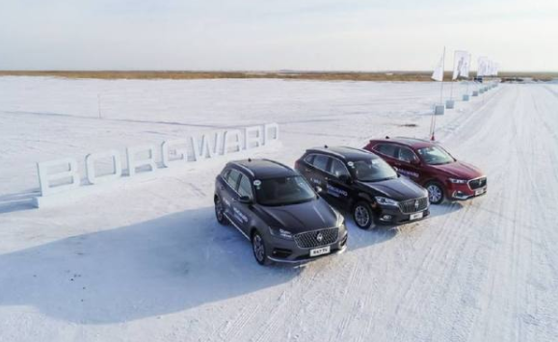
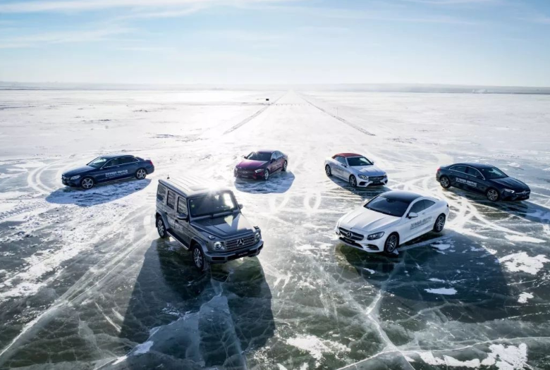


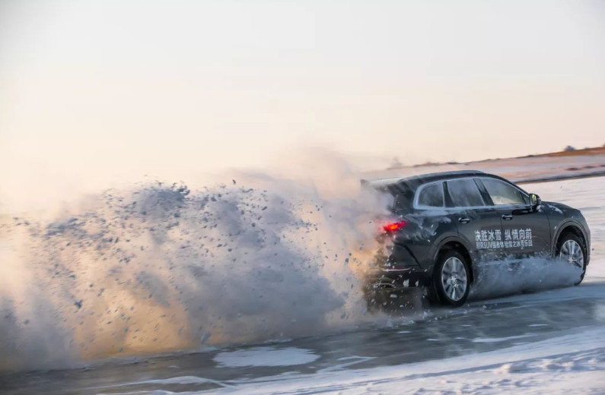
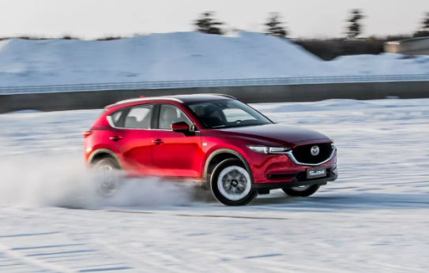
宝沃BX7试驾
梅赛德斯-奔驰冰雪对决
梅赛德斯-奔驰冰雪对决
别克SUV试驾
别克SUV试驾
马自达CX5冰雪试驾

